Slide 1
ATTIVITA’ IN GALILEA 7
MATTEO, XV, 1-39
MARCO, VII, 1-8
GIOVANNI, V, 1-47, VII, 1

Slide 2
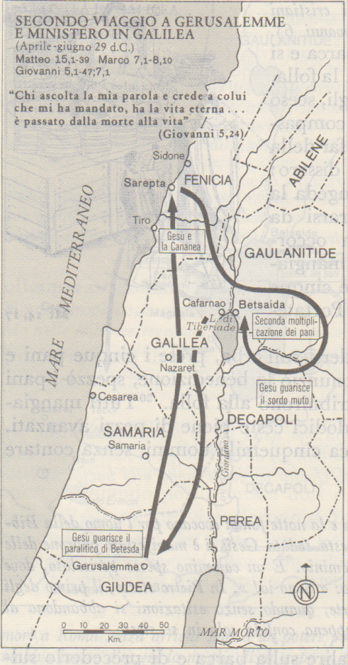
Aprile-giugno 29 d. Cr.

Slide 3
Cafarnao
Gerusalemme, Betzaetà = casa della misericordia
Tiro
Sidone
Tiberiade Dalmanuta

Slide 4
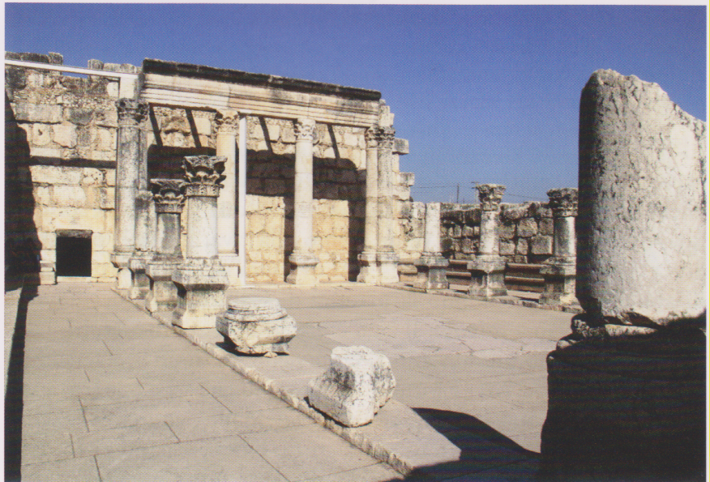
Sinagoga di Cafarnao

Slide 5
Cafarnao, sito archeologico

Slide 6
Cafarnao, chiesa degli Apostoli

Slide 7
Gerusalemme, La piscina di Betzaeta, « casa della misericordia «, A seguito dei restauri intrapresi sulla chiesa di Sant'Anna in Gerusalemme nel 1888 sono stati ritrovati i resti di due grandi piscine con cinque portici. Un affresco riscoperto e situato su uno dei muri rappresenta un angelo che smuove l'acqua (e questo particolare è ricordato nel testo del Vangelo).

Slide 13
La strada colonnata di Tiro.

Slide 14
Tiro, la palestra romana

Slide 15
Tiro, resti dell’arena ottagonale

Slide 16
Sidone, resti archeologici

Slide 23
Lago di Tiberiade

Slide 31
Magada o Maganuta?

Slide 32
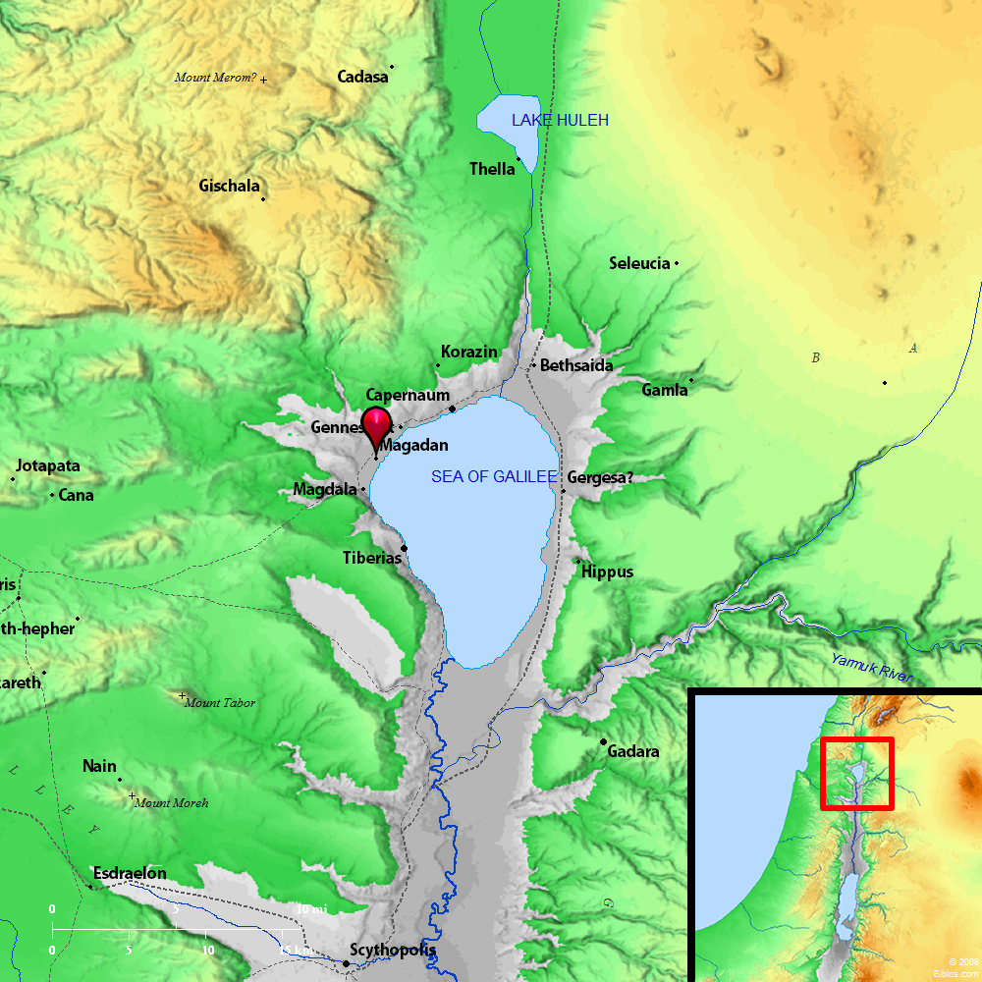
https://bibleatlas.org/region/magadan.jpg

Slide 33
Vista di Dalmanuta

